Slide 1
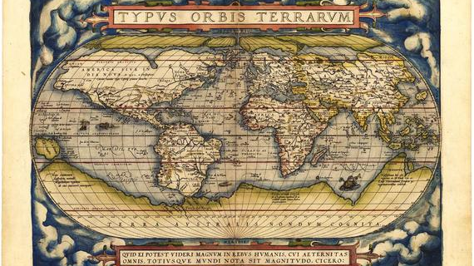
Les cartes du monde de l'Antiquité au XVIII
Emma legeard
Apolline GY

Slide 2
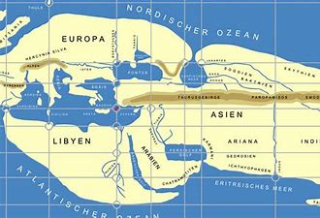
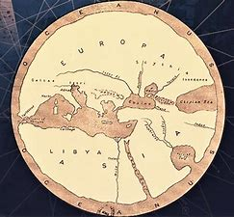
Carte de l'antiquité :
*carte d'Anximandre
*carte d'Eratosthène

Slide 3
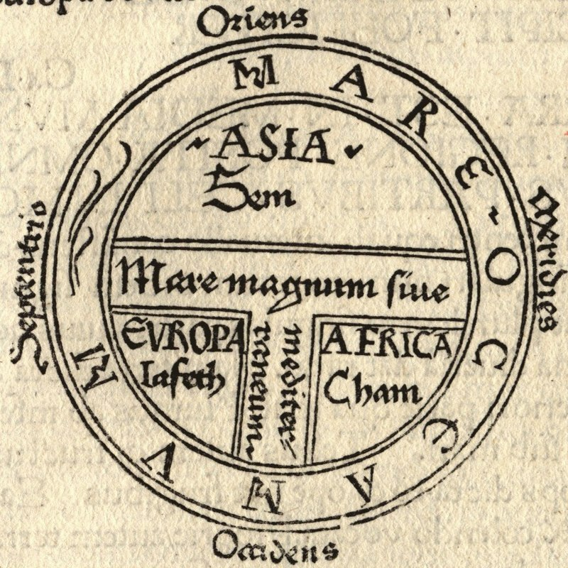
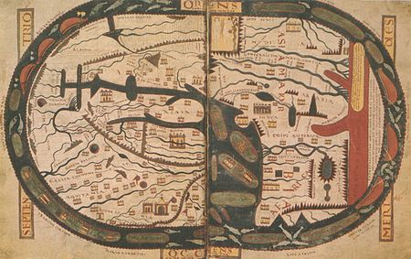
Moyen- Age : Les cartes en T
Carte T-O des Étymologies d'Isidore de Séville.
Carte Mundi de Beatus

Slide 4
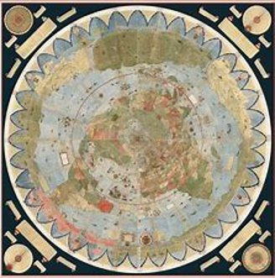
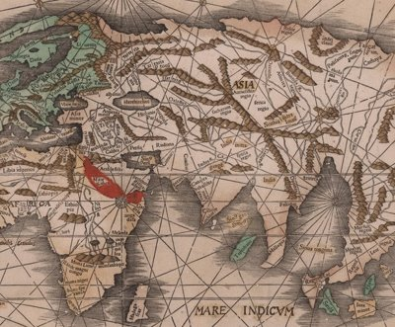
Rennaissance :
Carte d'Urbano Monte
Carte Martin Waldseemüller

Slide 5
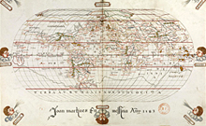
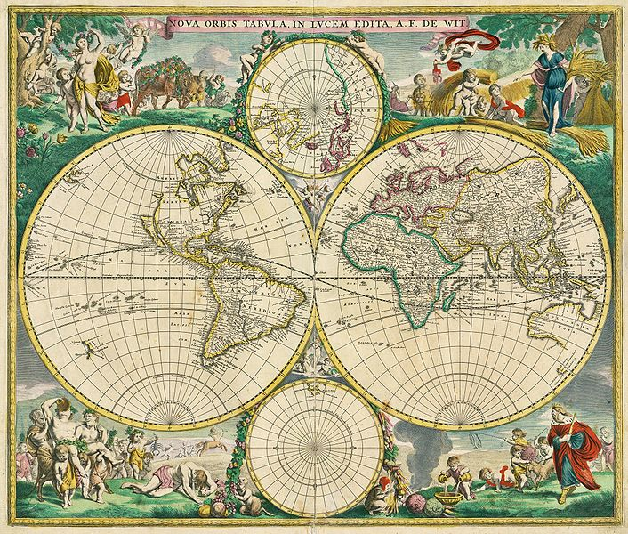
Époque moderne/ contemporaine
Carte de Frederik de Wit
Carte de Messine

